Slide 1

农广推
现代软件工程报告

Slide 2


目录
CONTENTS
01 项目摘要
04 市场与营销
02 市场分析及定位
05 风险管理
03 产品介绍
06 产品展示

Slide 3
01
项目摘要

Slide 4
1.1 项目背景
”
当今中国，乡村振兴和农村脱贫攻坚已成为中国政府为实现全面建设社会主义现代化国家的目标
”
”
中国是一个发展中国家，贫困人口数量庞大，其中农村贫困人口占比较高。
”
”
中国政府提出了乡村振兴和农村脱贫攻坚的战略，旨在促进农村经济发展、改善农民生活水平、推动城乡一体化发展。
”

Slide 5



1.2项目简介
“农广推”是一个面向大众的一个公开的农产品及日常生活用品交流交易平台，响应国家政策的同时方便农村与城市间、农村与农村间，甚至城市与城市之间的物质交流交易，加深农村与城市间联系，推动农村经济发展。
“农广推”平台推送日常生活用品，主要包括健康营养餐与绿色健康的果蔬，因平台订单的“随订随发”特性，可以在满足农村城市间物资流通的条件下最大程度保留果蔬的新鲜度，项目设计水果类，蔬菜类，日用品类等需求选项，消费者可以直接下单生产者的商品，也可在平台提出合理需求，等待生产者的咨询供货。

Slide 6
02
市场分析及定位

Slide 7





2.1 竞争环境分析
农业电商平台的竞争对手如淘宝农村、京东农村、苏宁易购农村等。
社交媒体平台的竞争对手如微信、微博、知乎等
一些专门的农产品推广交流APP，如“农品汇”、“农村淘宝”等

Slide 8

2.2 竞争对手分析
淘宝京东等提供的电商农产品销售平台
优点
（1）销售渠道广泛，可以提供更多的销售机会和曝光机会。（2）可以提供更多的农产品选择，满足用户的多样化需求（3）可以提供更加便捷的购物体验，让用户可以随时随地进行购物。
缺点
（1）缺乏专业性，无法提供更加专业的农业知识和经验的交流和分享；
（2）价格竞争激烈，利润空间较小；
（3）产品质量难以保证，存在一定的风险。

Slide 9
2.2 竞争对手分析
微信小程序平台和抖音等社交媒体农产品销售平台
优点
（1）可以提供更加专业的农业知识和经验的交流和分享（2）可以建立社交关系（3）加用户的互动和交流；
（4）可以提高用户的参与度，增加用户的粘性。
缺点
（1）缺乏销售渠道，无法提供更多的销售机会和曝光机会；
（2）无法提供农产品选择，
（3）购物体验不够便捷，无法随时随地进行购物。

Slide 10

2.2 竞争对手分析
线下实体农产品门店
优点
（1）对农产品的展示有着眼见为实的优势
（2）能够面对面宣传农产品的卖点和优势
THE
CLEAN
TEMPLATE
缺点
（1）线下实体店铺租金高，从而使经营农产品的成本高昂；
（2）店铺空间小，难以维持多数量和多品类的产品库存

Slide 11
2.3 市场环境分析
市场规模
手机APP进行购物和交流增多，因此农产品推广交流APP的市场规模还有很大的发展空间。
目标用户群体
政策环境
主要是农民和农产品消费者
政府对于农业的支持力度不断加大，出台了一系列的扶持政策
市场需求
竞争环境
人们对健康和安全的关注度不断提高，对绿色、有机、无公害等农产品的需求也越来越大
主要是农业电商平台和社交媒体平台

Slide 12
2.4 产品优势分析
专业性
提供更加专业的农业知识和经验的交流和分享
互动性
提供社交功能，让用户可以建立社交关系
便捷性
让用户可以随时随地进行农产品的宣传和交流
产品优势
多样性
提供多样化的农产品选择，满足用户的多样化需求
安全性
采用了多重安全措施，保障用户的信息和交易安全，让用户可以更加放心地进行交流和购物。
市场竞争力
提供更加专业的农业知识和经验的交流和分享，以及更加便捷的农产品销售渠道等方面来脱颖而出，增强市场竞争力。

Slide 13
2.5 产品定位分析
价值主张
提供更加专业的农业知识和经验的交流和分享，以及更加便捷的农产品销售渠道
目标用户
市场定位
农民和农产品消费者
针对农业电商平台和社交媒体平台的竞争
01
02
03
KEYS
KEYS
KEYS
KEYS
产品特点
专业性、便捷性、安全性、互动性、多样性等
品牌形象
专业、安全、便捷、互动、多样化等

Slide 14
03
产品介绍

Slide 15
3.1 产品功能
用户注册
农产品展示
用户可以通过手机号或者第三方账号进行注册，注册后可以发布自家的农产品信息或者购买其他农民的农产品
用户可以在APP上展示自家的农产品信息，包括图片、价格、产地等信息，让其他用户可以更加直观地了解农产品的情况
购买农产品
社交功能
用户可以在APP上购买其他农民的农产品，实现互惠互利。农业知识交流：用户可以在APP上交流和分享农业知识和经验，帮助农民提高生产效率和质量
用户可以在APP上建立社交关系，关注其他用户的动态，进行点赞和评论等互动

Slide 16

3.2 产品特性
专业性
便捷性
安全性
专门针对农产品推广和交流，可以提供更加专业的农业知识和经验的交流和分享
可以通过手机进行访问和使用，让用户可以随时随地进行农产品的宣传和交流
采用了多重安全措施，保障用户的信息和交易安全。互动性：我们的APP可以提供社交功能，让用户可以建立社交关系，进行点赞和评论等互动。

Slide 17
3.3 发展方向
拓展市场
优化功能
加强安全
提高用户参与度
我们将继续扩大用户群体，拓展更多的市场份额
我们将不断优化APP的功能和用户体验，提高用户留存率和转化率
我们将继续加强APP的安全措施，保障用户的信息和交易安全
我们将通过各种方式提高用户的参与度，增加用户的互动和交流

Slide 18
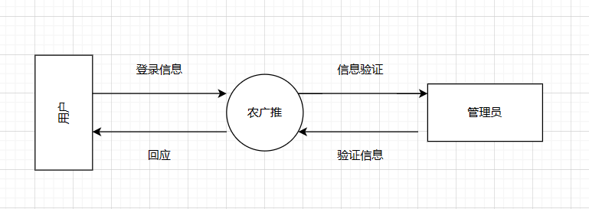
3.4 产品分析
顶层数据流图

Slide 19
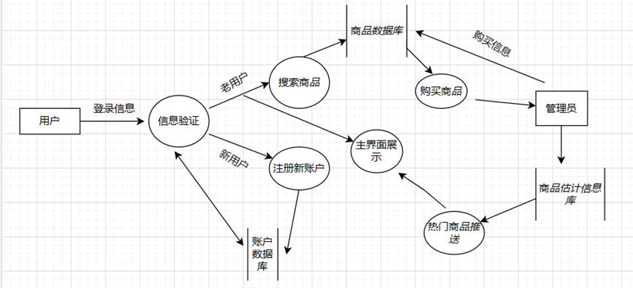
3.4 产品分析
第一层数据流图

Slide 20
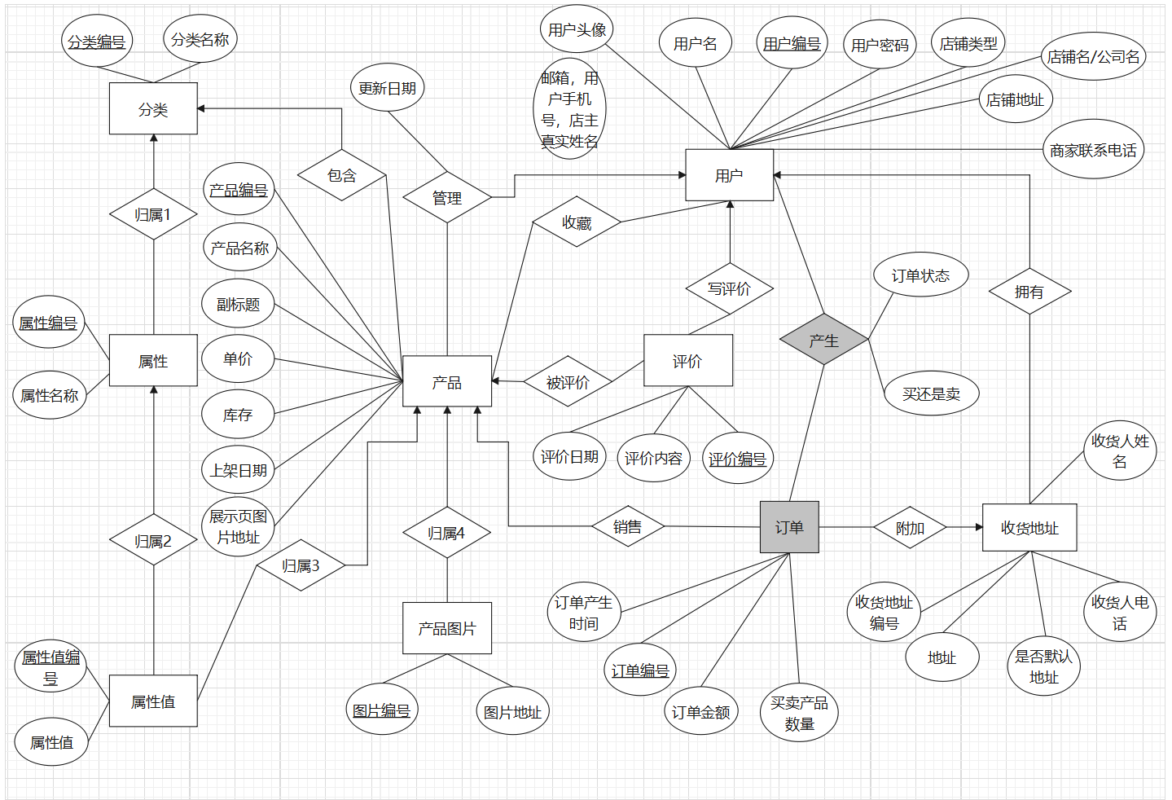
3.4 产品分析
E—R图

Slide 21
04
市场与营销

Slide 22
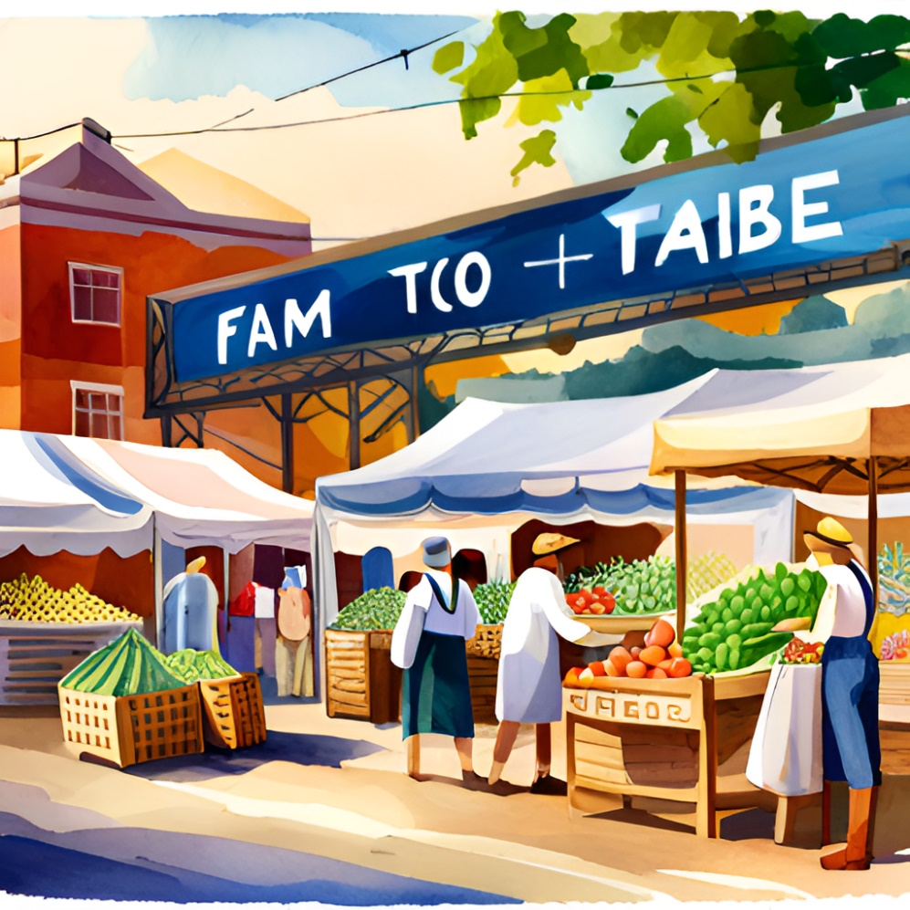
4.1 客户群体
我们的主要客户群体应该是注重健康、环保和美食的城市人群。这些人更愿意购买新鲜、有机的绿色蔬菜和农产品，并且他们有更多的时间和金钱去寻找优质的食品来源。
我们还可以吸引那些喜欢支持当地农民，关注农村发展和传统文化的人群。他们可能会使用这个APP来发现和购买一些非常特殊的农产品，或者通过这个APP与当地的农民建立联系。

Slide 23

4.2 市场推广
利用社交媒体平台（如微信、微博、抖音等）来宣传APP和促销活动我们可以发布一些有关农产品的故事、照片或视频，并与用户互动。
向网站、博客或在线论坛提供一些有价值的内容，例如健康饮食和绿色生活的建议，以吸引更多的用户并提高APP的知名度。

Slide 24
4.3 营销策略
01
02
03
04
确保农产品的质量和安全性，并且在APP上提供详细的产品信息，例如产地、种植方式、价格等，以增加消费者的信任感
设置一些优惠活动，例如打折或满减，以吸引更多的用户使用APP。
在APP上添加一些社交功能，例如评论和评级系统，以便用户可以相互分享经验和建议，并支持其他用户的购买决策。
与其他相关企业或组织合作，例如大型超市、健身房、社区组织等，以增加APP的知名度和推广效果。

Slide 25
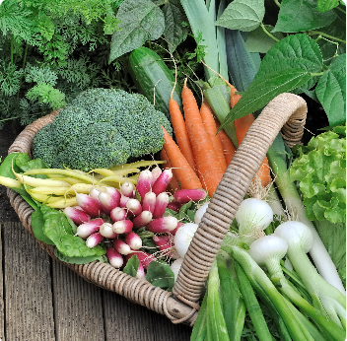
4.4 经营目标
02
与更多的农民建立联系，并提供一些支持工具和服务，例如培训和咨询，以帮助他们改善生产质量和提高收入。
01
不断提高APP的用户体验，使其更加方便、易于使用和有趣.
04
不断关注用户反馈和市场趋势，及时调整我们的产品和服务，以满足不同用户的需求。
03
不断优化我们的市场营销和推广策略，以吸引更多的用户和提高APP的知名度。

Slide 26
05
风险管理

Slide 27

5.1 技术风险及对策
01
02
03
选择可靠的云计算服务提供商，并在其基础上搭建我们自己的服务器和网络架构。这样可以确保我们的应用程序具有高可用性、高稳定性和高扩展性。
采用加密技术来保护用户数据，例如SSL/TLS协议和HTTPS连接，以防止中间人攻击和数据泄露。
定期进行系统维护和漏洞扫描，及时发现和修复存在的问题，并做好备份和恢复工作，以确保业务持续运行。

Slide 28
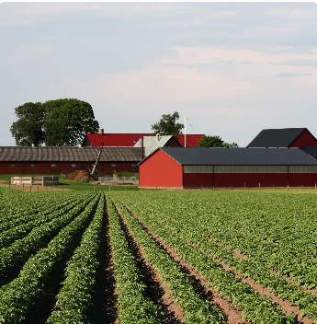
5.2 潜在进入者风险及对策
01
02
签订保密协议，并制定应急预案以防止信息泄露和侵权行为。
与农民建立良好的合作关系，并提供更优质的服务和支持。
03
推出新产品、改进服务质量、扩大营销渠道等，来提高我们的竞争力和市场份额

Slide 29
06
产品展示

Slide 30
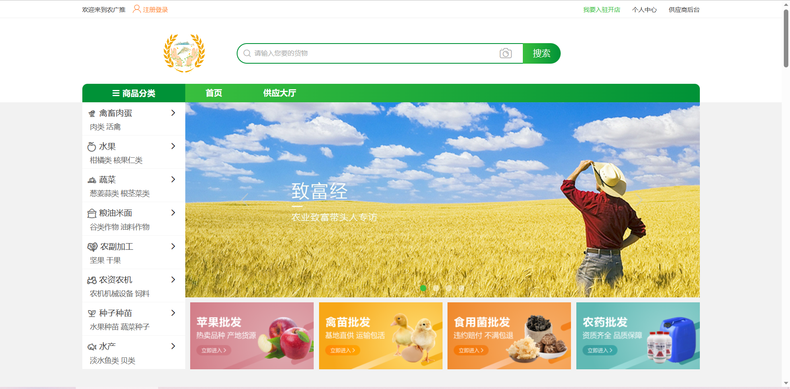
6 产品展示

Slide 31
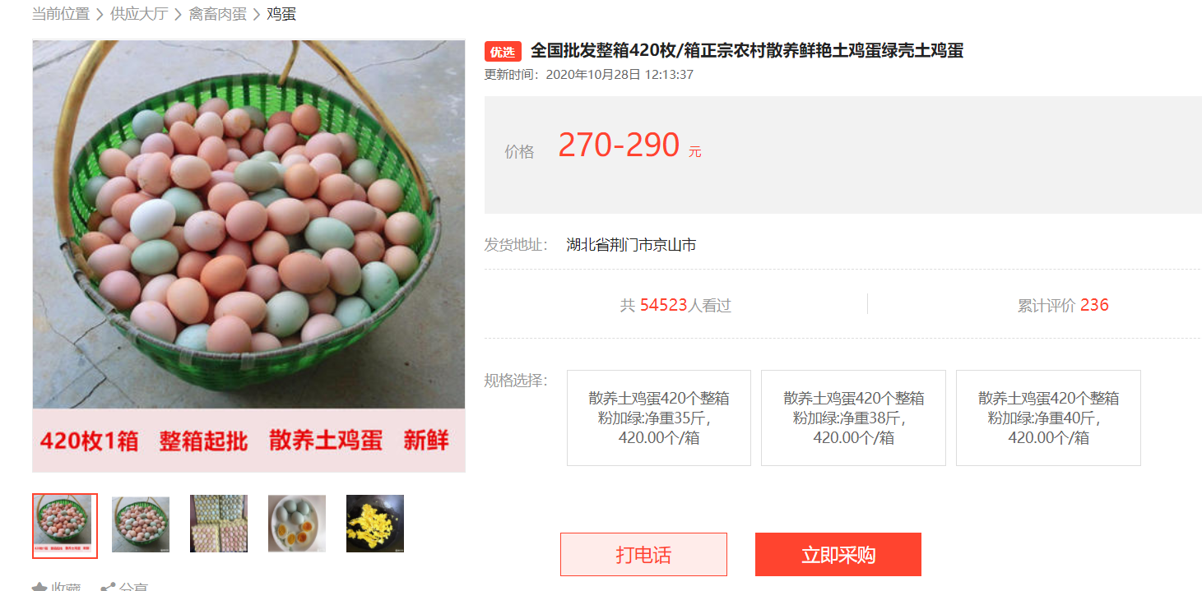
6 产品展示

Slide 32
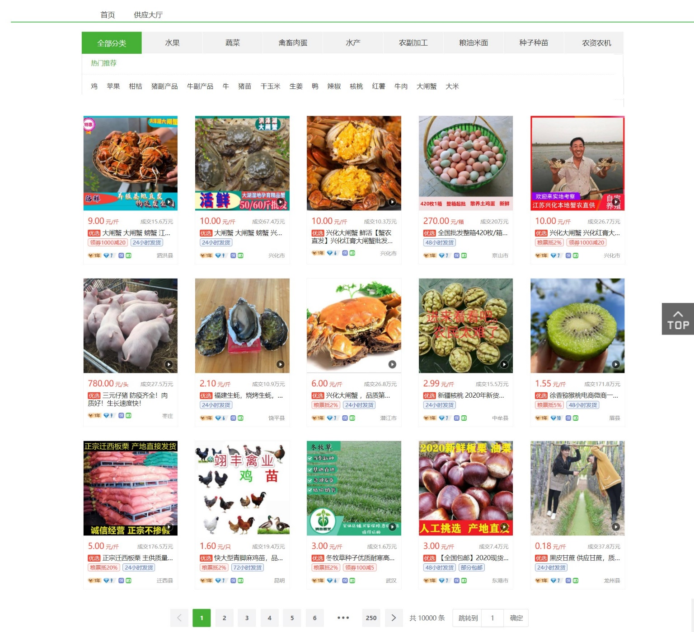
6 产品展示

Slide 33
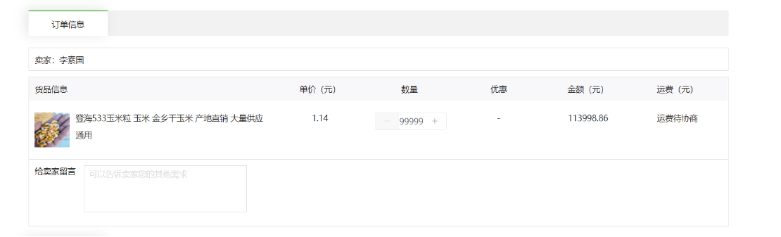
6 产品展示

Slide 34
07
团队介绍
团队名称：收手吧啊组 团队人数：6 人

Slide 35
6 团队介绍
01
APP
02
刘袁晨昕
谭淇芳
组长兼前端工程师
后端工程师
算法工程师
03
04
曾梓航
张兵
前端工程师
UI设计+原型
后端工程师
数据库设计
06
05
向宇飞
李长均
后端工程师
文档撰写
前端工程师
UI设计+原型

Slide 36
THANK YOU

